Slide 1
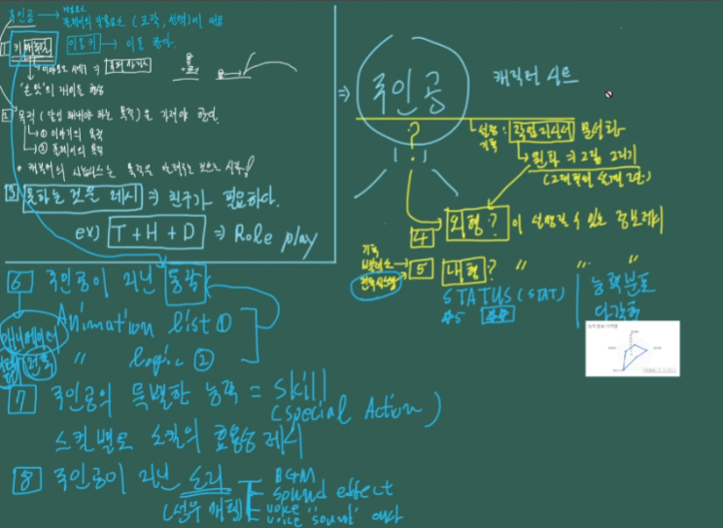

Slide 2
우리는 없는 존재에게 설정값을 넣어야 한다.
설정값 => 게임에 필요한 것이어야 한다.
필요하지 않은 설정 인자는 넣을 필요 없다! 예) 혈액형

Slide 3
해야할 것
캐릭터의 전신 이미지
화살표 선과 글상자로 설정값들을 넣어보자.
외형이 아니더라도, 그 사람이 가지고 있는 것들에 대해 적어보자

Slide 4
캐릭터의 설정 ‘구분 인자’들
이름
나의 정체성을 나타내는 것
배경 스토리
메인 설정
가장 중심적인 설정
프로필
외형
[게임의 장르에 따라서 필요한 설정값]
컨텐츠의 서식에 따른 설정
소속, 아이템, 의성어, 밸런스

Slide 5
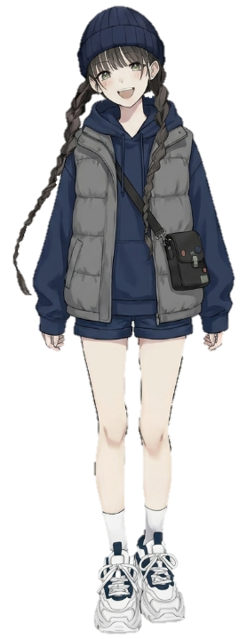

캐릭터 시트
이름 | 차한해 | 역할 | 선의의 강제 희생자
성격 | 온화하고 순응적. 스스로 착하다고 생각하지 않으나, 주변의 ‘가장 착한 사람’ 평가에 만족. 점차 희생 강요에 피로를 느낌 | 선의 지수 | 무한대
약점 | 타인의 평가에 쉽게 흔들림
배경 이야기 | 입양 장녀로 어린 시절부터 부모와 친동생에게 지속적 희생을 강요받음. 착한 아이 증후군으로 선행에 강박을 지님
2D |  | 도트

Slide 6
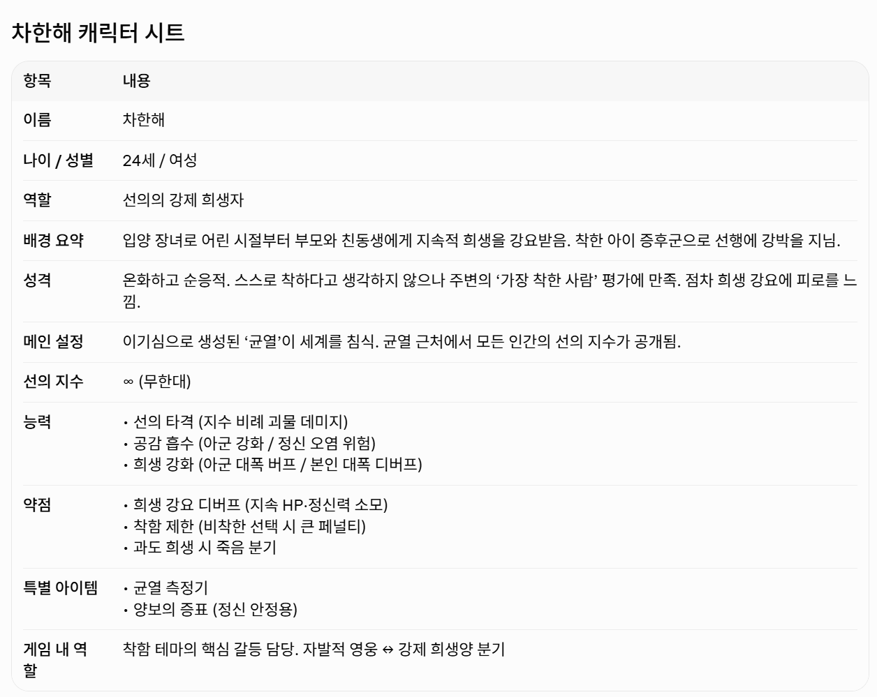

Slide 7
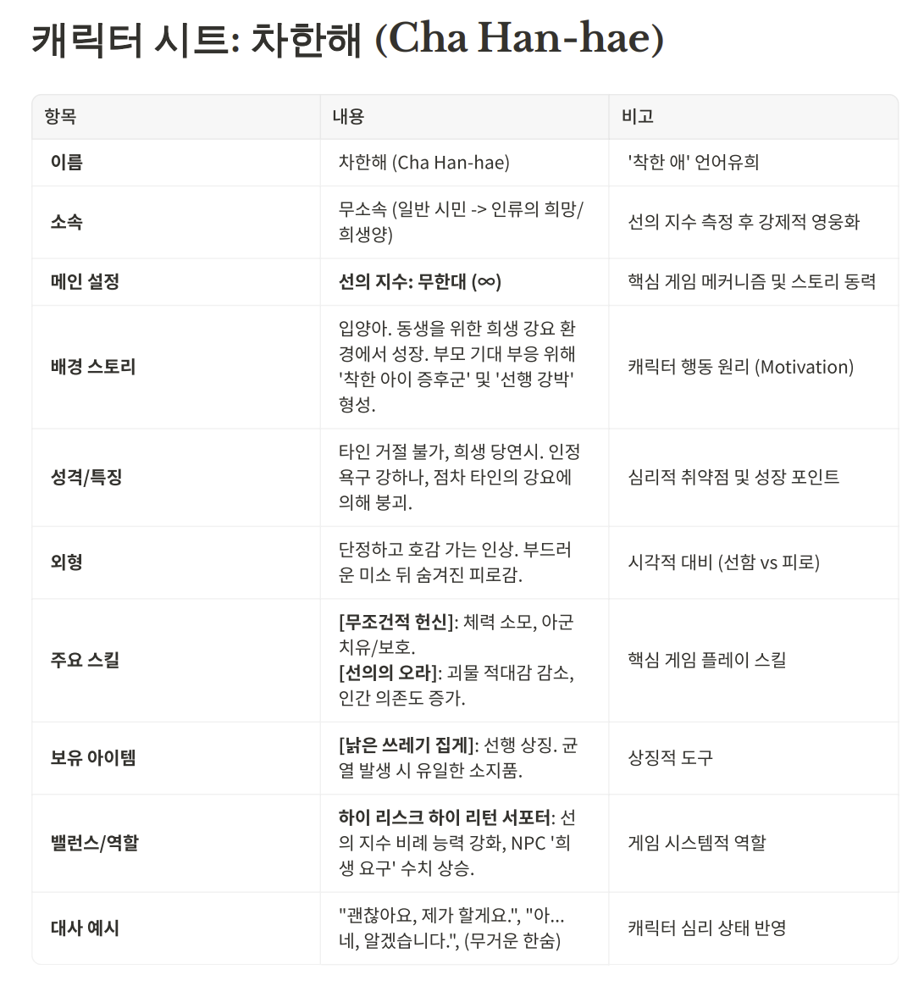

Slide 8
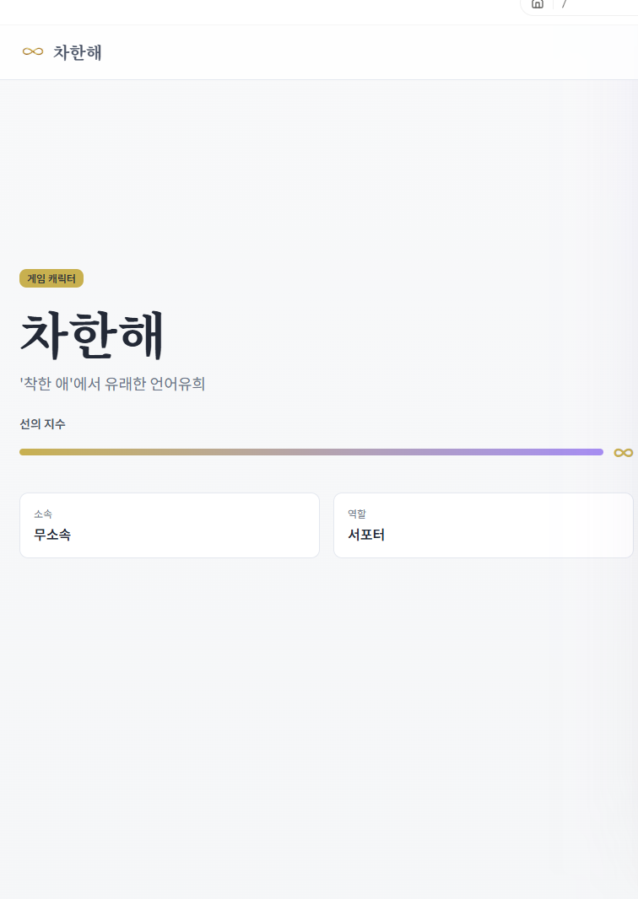

Slide 9
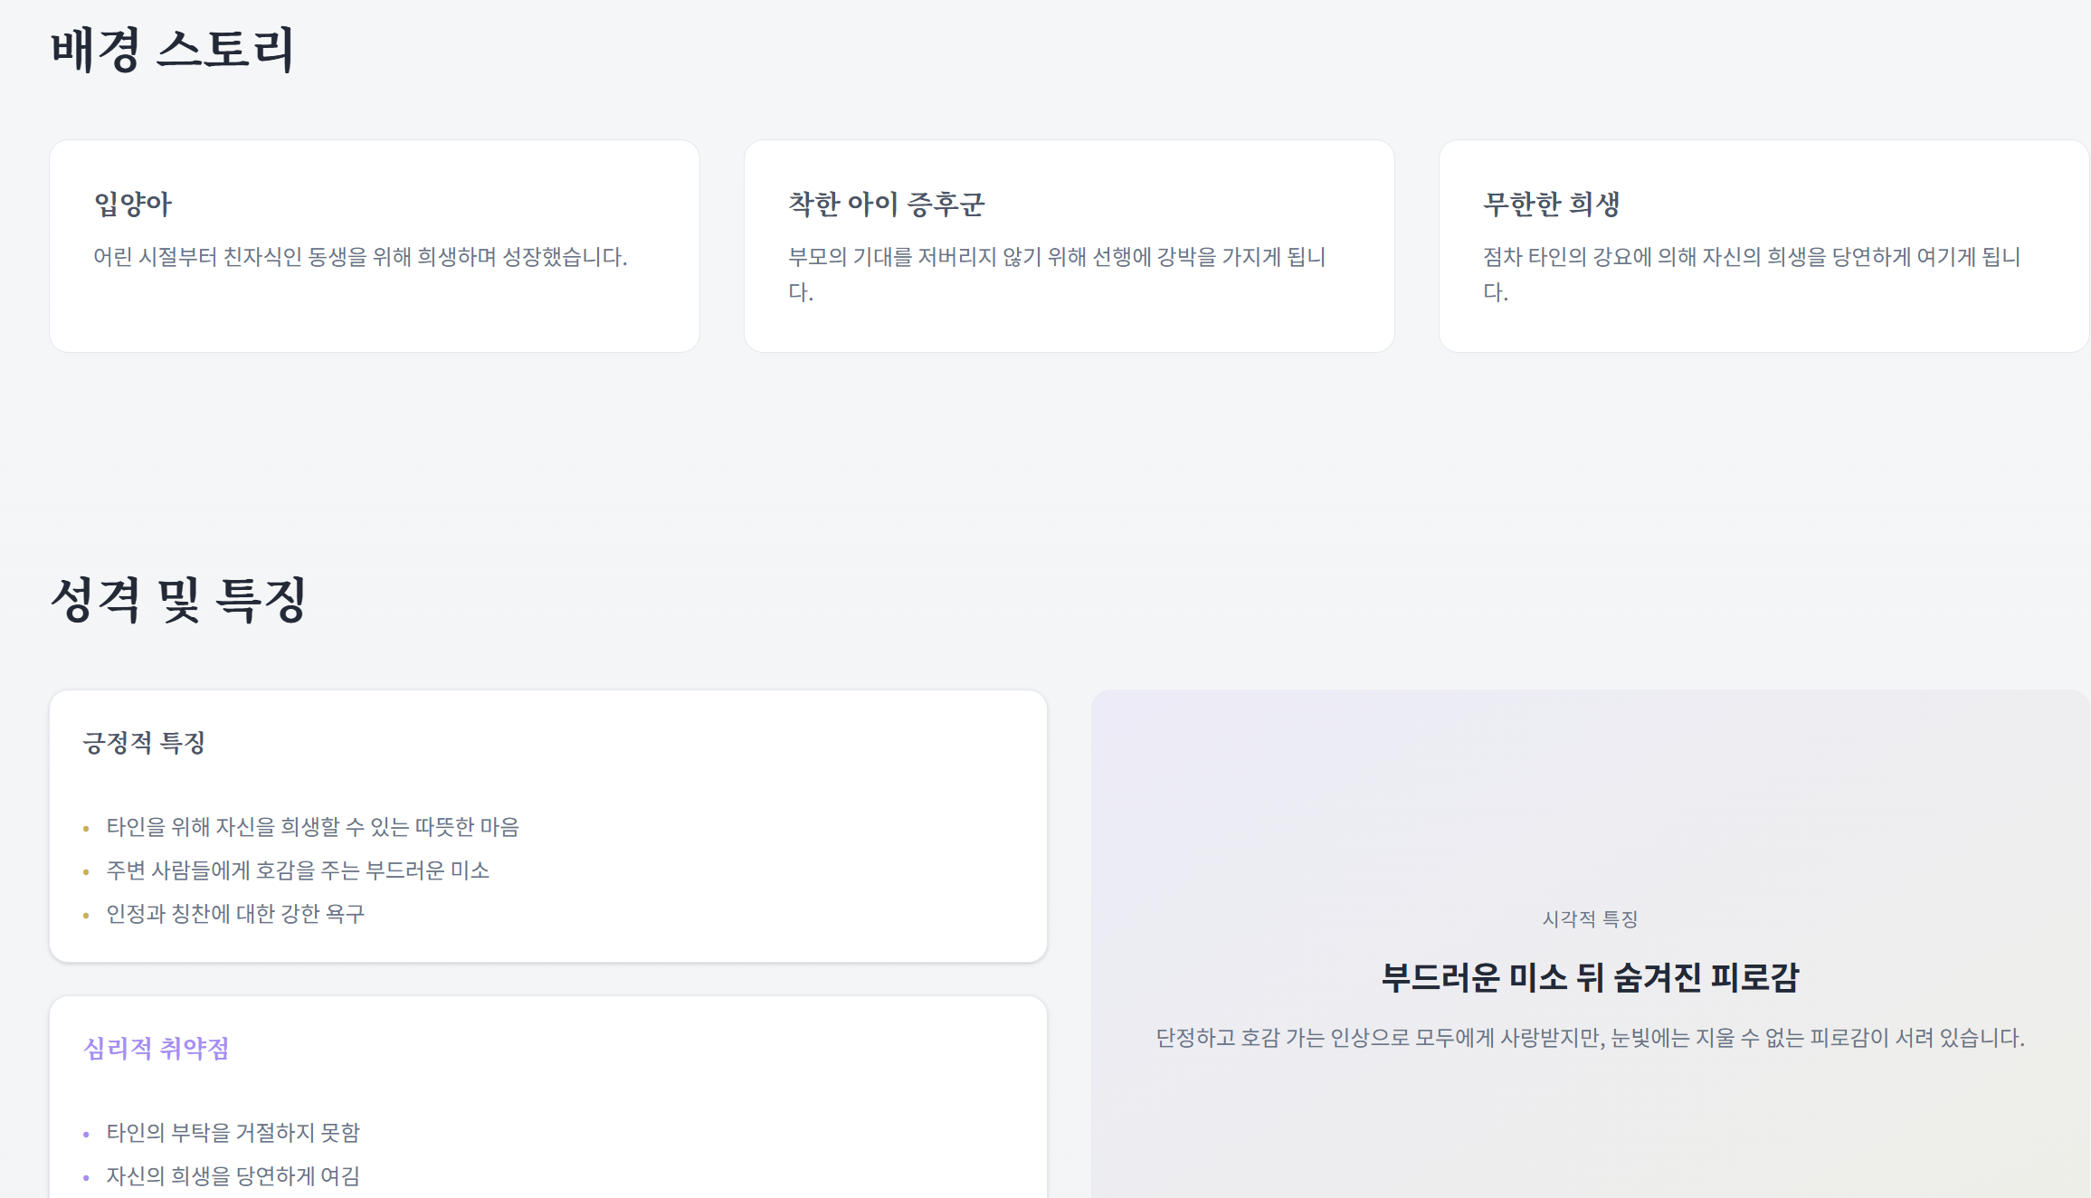

Slide 10
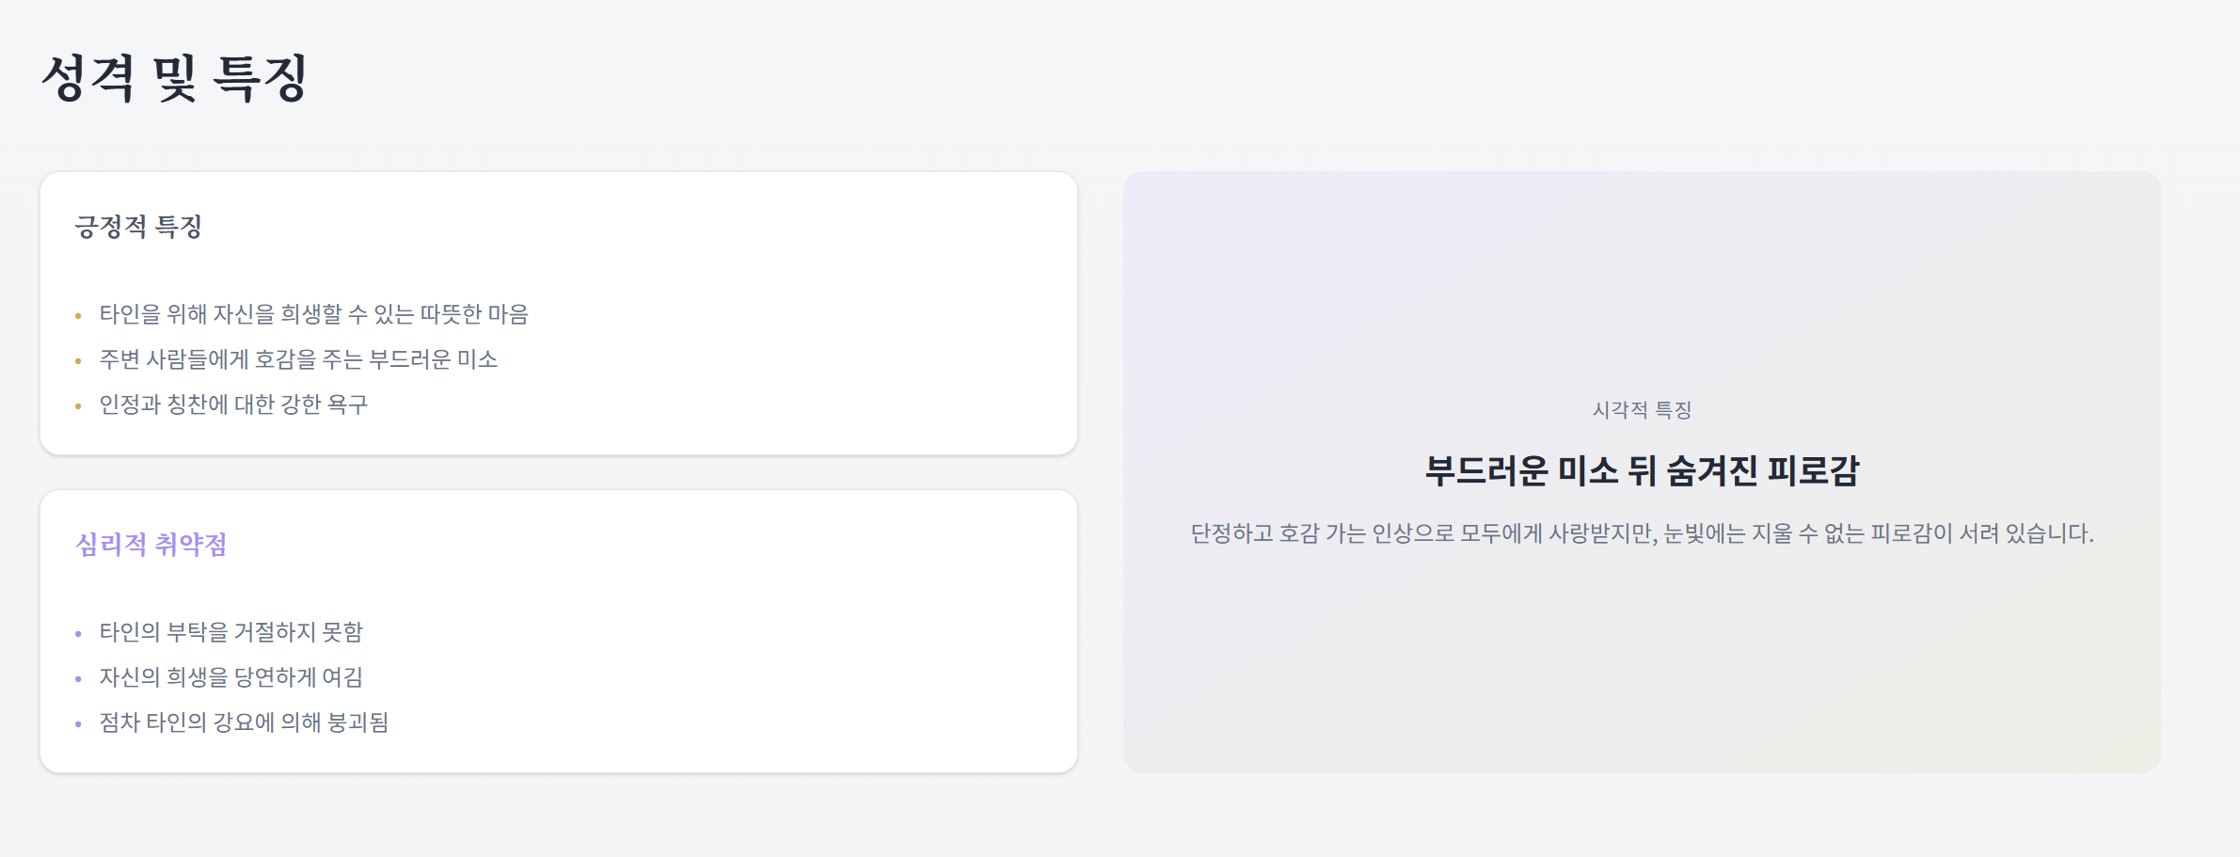

Slide 11
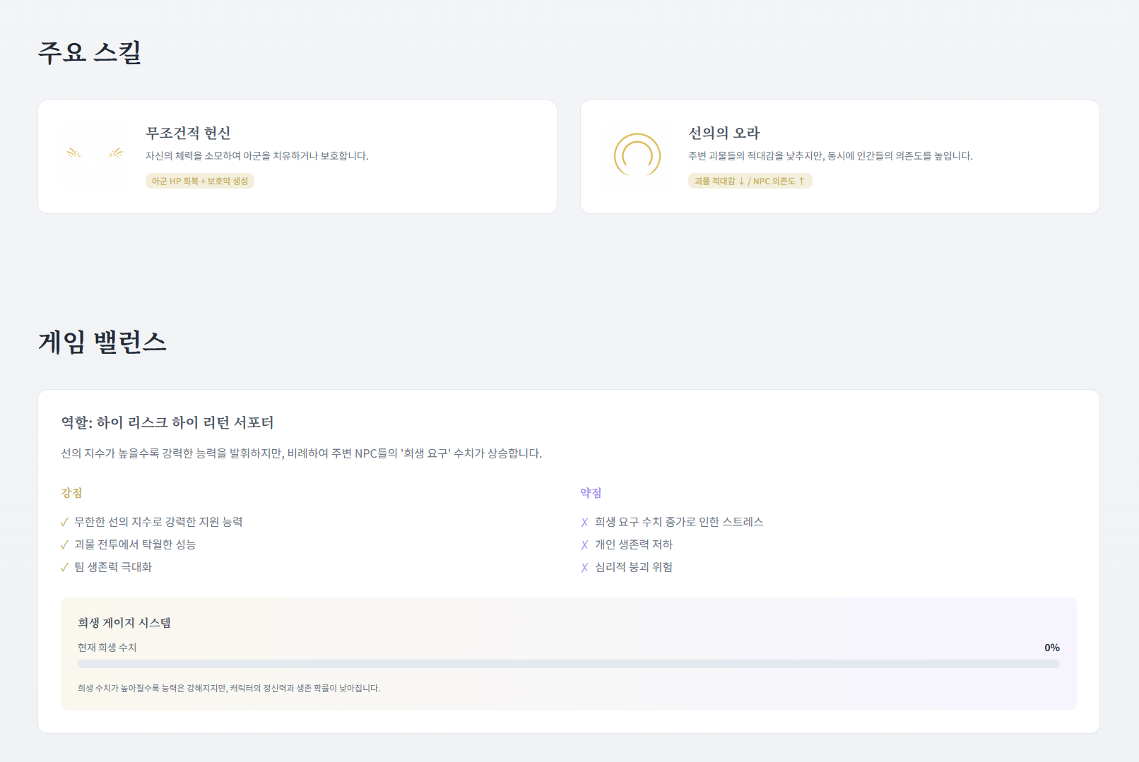

Slide 12
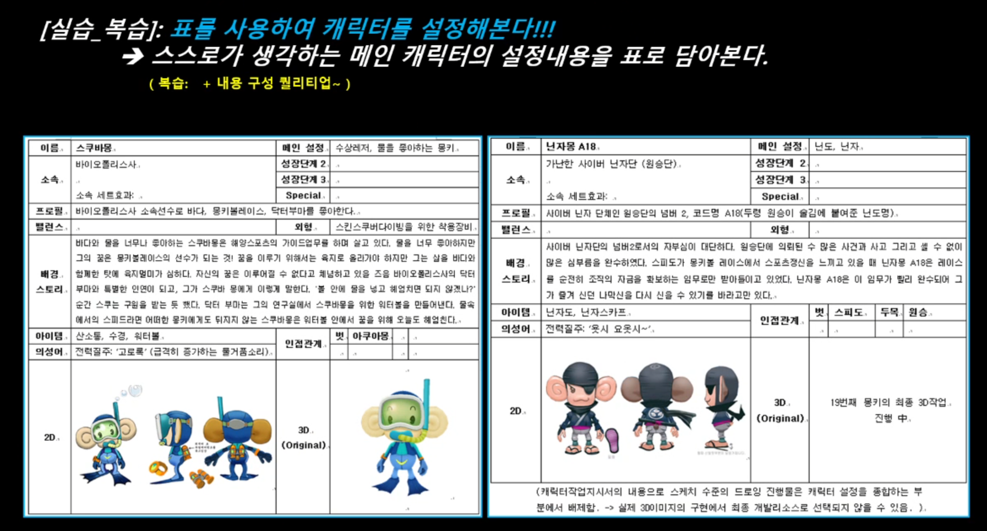

Slide 13
남색 비니
선한 인상의 미소
‘좋은 사람’으로 보이고 싶어 하는 욕구
주인공 설정
소지품을 넉넉히 챙겨 다니는 습관
활동이 편한
캐주얼 차림
메시지 말투를 여러 번 수정하는 습관

Slide 14
이름 | 차한해 | 역할 | 선의의 강제 희생자
선의 지수 | ∞(무한대) | 특별 아이템 | 우정의 증표
배경 요약 | 입양아. 동생을 위한 희생 강요 환경에서 성장. 붑모 기대 부응 위해 ‘착한 아이 증후군’ 및 ‘선행 강박’ 형성.
성격 | 온화하고 순응적. 스스로 착하다고 생각하지 않으나, 주변의 ‘가장 착한 사람’ 평가에 만족. 인정 욕구 강함.
능력 | 선의 타격 공감 (버프) 몰입 (강화) | 약점 | 희생 강요 (디버프) 선행 거절 (이속 제한)
게임 내 역할 | 착함 테마의 핵심 갈등 담당. 자발적 영웅 ↔ 강제 희생양 분기
2D |  | 도트

